Slide 1
Школа для пациентов с сахарным диабетом. Помповая терапия. Терапевтическое обучение
Федеральное государственное бюджетное учреждение высшего образования Башкирский государственный медицинский университет Министерства здравоохранения РФ
проф. Дружинина Н.А
Кафедра педиатрии им. Л.д.Гатауллиной
Уфа-2023г

Slide 2


Slide 3
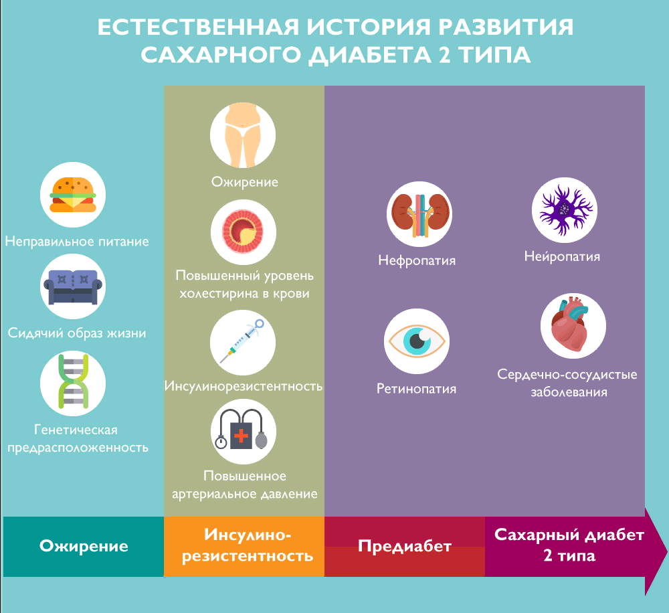

Slide 5
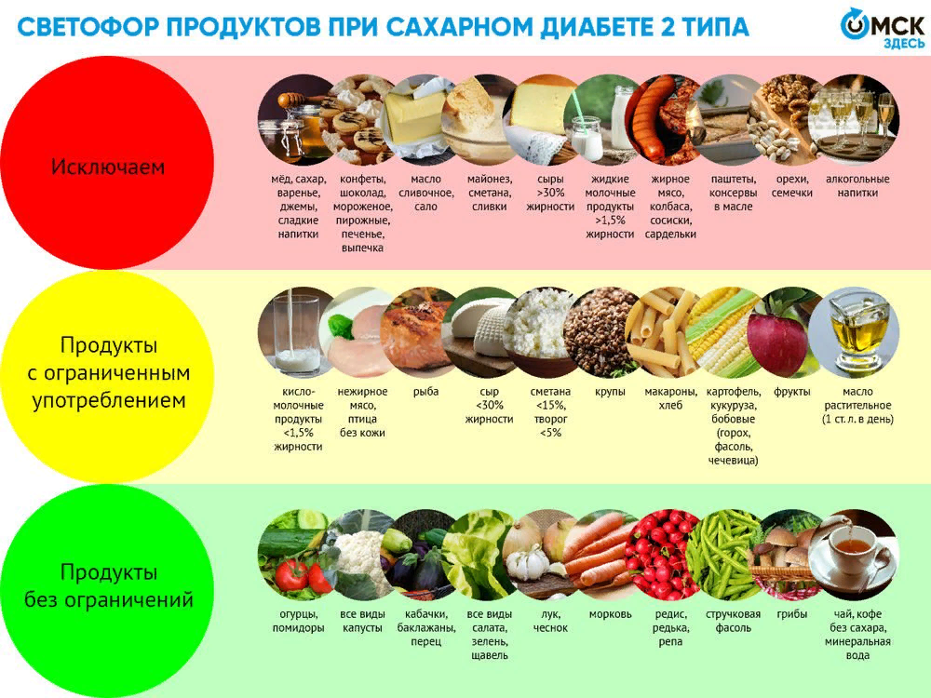

Slide 6
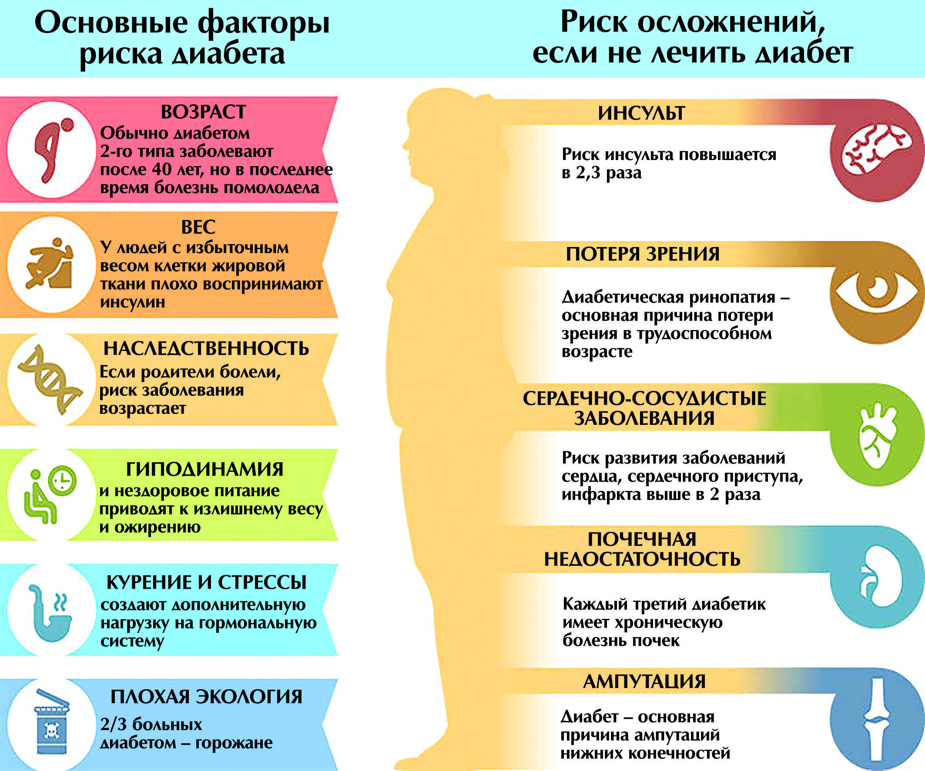

Slide 7
